Slide 1
WPF
Les
DAPPER

Slide 2
DAPPER
MVVM met Azure Database
ADO.NET Data Providers
App.Config
Micro ORM Dapper
Create, Retrieve, Update, Delete

Slide 3
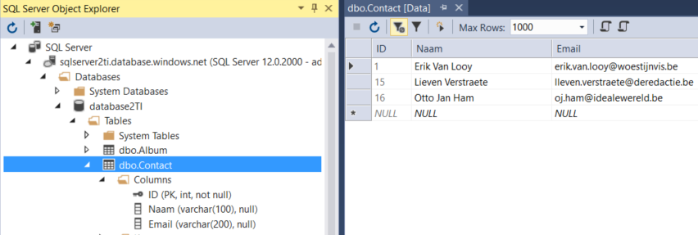
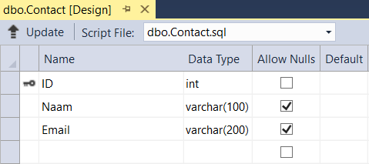
Resultaat na runnen script

Slide 4
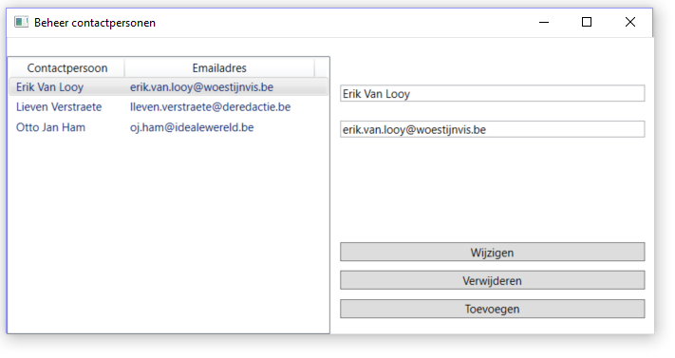
Project BeheerContacten
File|Open|Project|BeheerContacten.sln

Slide 5
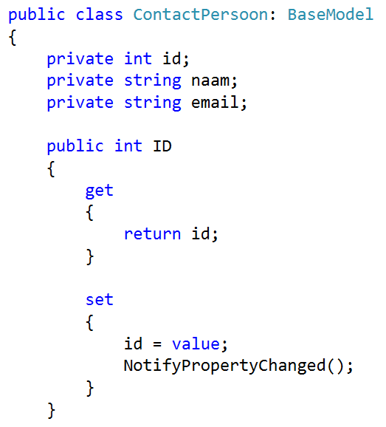
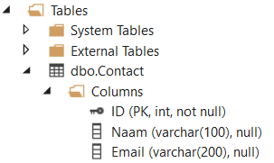
Entiteit ContactPersoon

Slide 6
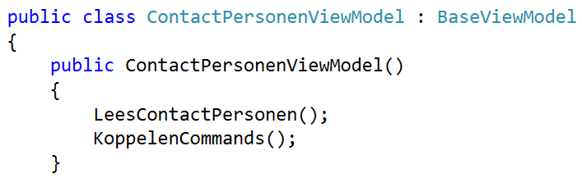
ContactPersonenViewModel

Slide 7
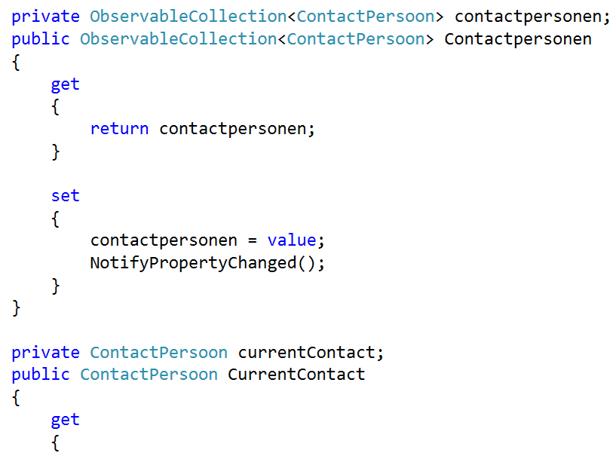
ContactPersonenViewModel

Slide 8
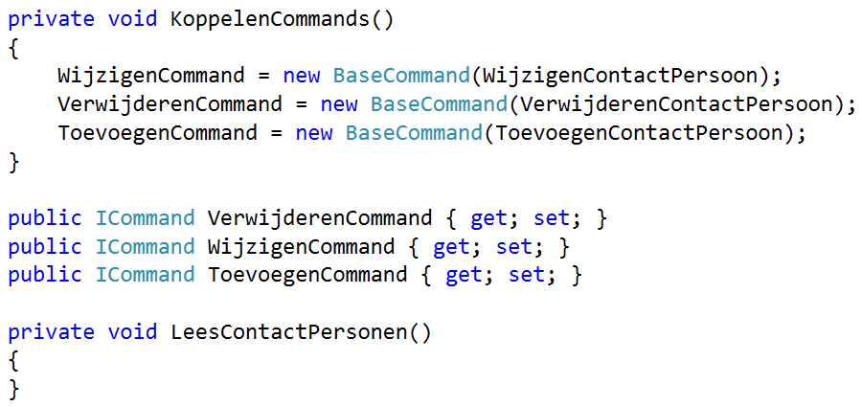
ContactPersonenViewModel

Slide 9
Data Providers
C# Applicatie
ADO.NET
SQL Server Data Provider
OLE DB Data Provider
OLE DB
SQL Server
Database
Any
Database

Slide 10
Connection
SQL Server | Any Database
using System.Data.SqlClient; | using System.Data.OleDb;
SqlConnection | OleDbConnection
een verbinding met een database tot stand brengen (d.m.v. een connectiestring)
Connectiestring uit App.config halen

Slide 11
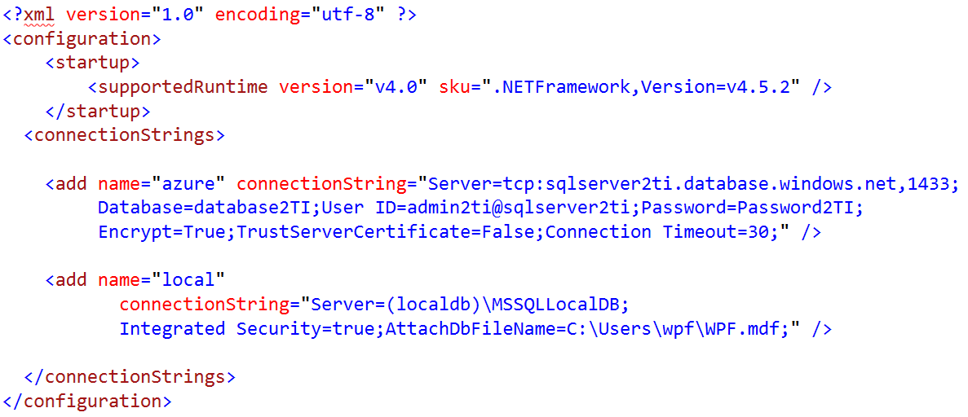
App.config
Connectiestring voor Azure kan je kopiëren
Vanuit je azure-portal
Vanuit de databaseproperties in SQL Server Object Eplorer

Slide 12
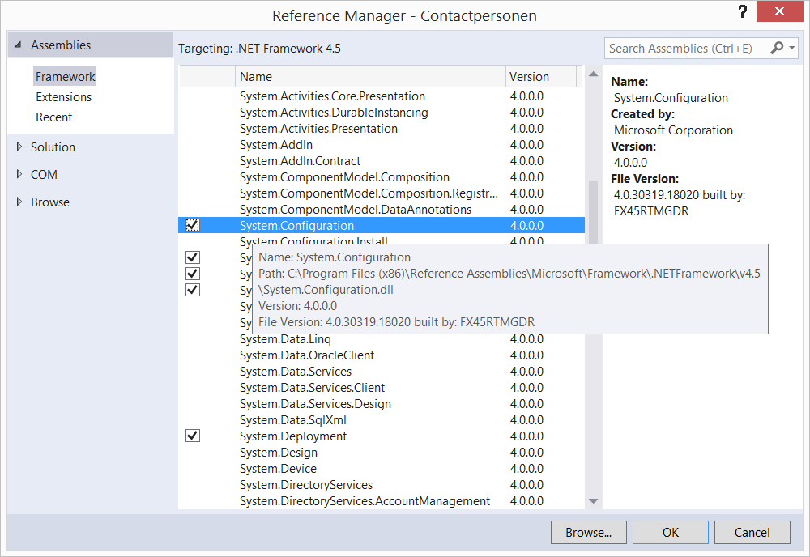
Connectiestring ophalen in code
Project|Rechts|Add|Reference
System.Configuration aanvinken
OK

Slide 13
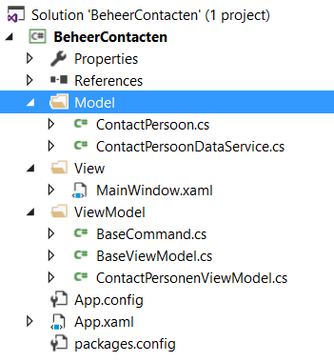
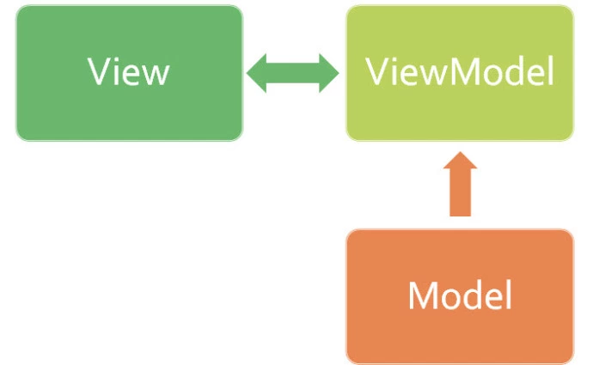
Uitbreiden Model met DataService-klassen
Model bestaat uit 2 klassen
ContactPersoon
ContactPersoonDataService
DataService-klasse bevat de CRUD operaties naar de database
Deze operaties kunnen dan door het ViewModel gebruikt worden

Slide 14
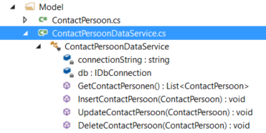
ContactPersoonDataService
Doel: aanmaken CRUD operaties in klasse ContactPersoonDataService

Slide 15
Connectiestring ophalen in ContactPersoonDataService.cs
using System.Data.SqlClient; // SQL Server Data Provider
using System.Configuration;
namespace BeheerContacten.Model
{
public class ContactPersoonDataService
{
// Ophalen ConnectionString uit App.config
private static string connectionString =
ConfigurationManager.ConnectionStrings["azure"].ConnectionString;

Slide 16

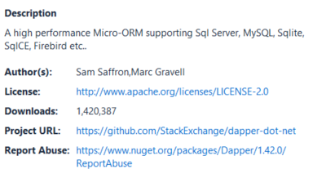
Dapper
eenvoudige SQL object mapper voor ADO.NET
ontwikkeld door het team achter

Slide 17
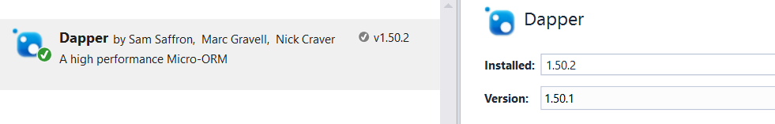
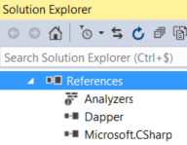
Dapper
Dapper installeren als NuGet package
References ~ Manage NuGet Packages
TOEVOEGEN AAN CODE
using System.Data;
using System.Data.SqlClient; using Dapper;
using System.Configuration;

Slide 18
Dapper
Dapper is een verzameling methodes als extensie op de interface IDbConnection
Stap 1 bij het gebruik van Dapper is dus het aanmaken van een IDbConnection-object en het instantiëren van een SQLConnection.
Dapper doet zelf de connectie naar de database open

Slide 19
Stap 1 Dapper
public class ContactPersoonDataService
{
// Ophalen ConnectionString uit App.config
private static string connectionString =
ConfigurationManager.ConnectionStrings["azure"].ConnectionString;
// Stap 1 Dapper
// Aanmaken van een object uit de IDbConnection class en
// instantiëren van een SqlConnection.
// Dit betekent dat de connectie met de database automatisch geopend wordt.
private static IDbConnection db = new SqlConnection(connectionString);

Slide 20
Dapper
Als micro ORM tool mapt Dapper elk veld uit een tabel naar de overeenkomstige property van een entiteit
Deze entiteiten worden door ‘echte’ ORM tools gegenereerd maar door een micro ORM als Dapper niet.
We moeten dus zelf onze entiteiten uitschrijven.
Conform de principes van MVVM, schrijven we deze entiteiten uit in de MODEL-map.
Notes:
Entiteit of POCO.
Imagine having a database with some tables that have columns. If you want to access that data in an application you need to have a representation of those tables in your code. That representation is usually refered to as a collection of POCO's (plain old CLR objects).

Slide 21
Stap 2 Dapper
Uitschrijven SQL statement
Voorbeeld: Opvragen alle records uit tabel Contact gesorteerd op naam
public List<ContactPersoon> GetContactPersonen()
{
// Stap 2 Dapper
// Uitschrijven SQL statement & bewaren in een string.
string sql = "Select * from Contact order by Naam";
...
}
(in ContactPersoonDataService.cs)

Slide 22
Stap 3 Dapper
Uitvoeren van het SQL SELECT statement met behulp van methode Query()
Dapper zorgt voor de mapping van de opgehaalde records uit de tabel naar een generieke collectie zoals List<T> waarbij T de overeenkomstige entiteit is.
// Stap 3 Dapper
// Uitvoeren SQL statement op db instance
// Type casten van het generieke return type naar een collectie van contactpersonen
return (List<ContactPersoon>)db.Query<ContactPersoon>(sql);

Slide 23
Oproepen Get in ViewModel
private void LeesContactPersonen()
{
//instantiëren dataservice
ContactPersoonDataService contactDS =
new ContactPersoonDataService();
Contactpersonen = new ObservableCollection<ContactPersoon>(contactDS.GetContactPersonen());
}

Slide 24
UpdateContactPersoon()
public void UpdateContactPersoon(ContactPersoon contactPersoon)
{
// SQL statement update
string sql = "Update Contact set naam = @naam, email = @email where id = @id";
// Uitvoeren SQL statement en doorgeven parametercollectie
db.Execute(sql, new { contactPersoon.Naam,
contactPersoon.Email,
contactPersoon.ID });
}
(in ContactPersoonDataService.cs)

Slide 25
Oproepen Update in ViewModel
public void WijzigenContactPersoon()
{
if (CurrentContact != null)
{
ContactPersoonDataService contactDS =
new ContactPersoonDataService();
contactDS.UpdateContactPersoon(CurrentContact);
//Refresh
LeesContactPersonen();
}
}

Slide 26
InsertContactPersoon()
public void InsertContactPersoon(ContactPersoon contactPersoon)
{
// SQL statement insert
string sql = "Insert into Contact (naam, email) values (@naam, @email)";
// Uitvoeren SQL statement en doorgeven parametercollectie
db.Execute(sql, new { contactPersoon.Naam,
contactPersoon.Email });
}
(in ContactPersoonDataService.cs)

Slide 27
Oproepen Insert in ViewModel
public void ToevoegenContactPersoon()
{
ContactPersoonDataService contactDS =
new ContactPersoonDataService();
contactDS.InsertContactPersoon(CurrentContact);
//Refresh
LeesContactPersonen();
}

Slide 28
DeleteContactPersoon()
public void DeleteContactPersoon(ContactPersoon contactPersoon)
{
// SQL statement delete
string sql = "Delete Contact where id = @id";
// Uitvoeren SQL statement en doorgeven parametercollectie
db.Execute(sql, new { contactPersoon.ID });
}
(in ContactPersoonDataService.cs)

Slide 29
Oproepen Delete in ViewModel
public void VerwijderenContactPersoon()
{
if (CurrentContact != null)
{
ContactPersoonDataService contactDS =
new ContactPersoonDataService();
contactDS.DeleteContactPersoon(CurrentContact);
//Refresh
LeesContactPersonen();
}
}

Slide 30
Dapper samengevat
Stap 1: aanmaken van een IDbConnection-object en het instantiëren van een SQLConnection.
Stap 2: uitschrijven SQL statement
Stap 3: uitvoeren SQL statement met methode van IDbConnection-object
Query(sql, parametercollectie): SELECT
Execute(sql, parametercollectie): INSERT, UPDATE, DELETE

Slide 31
Dapper en Stored Procedures
Stel dat je de SQL-statements uitschrijft in Stored Procedures op de server
Voorbeeld:
Hoe kan je dan deze spo uitvoeren via Dapper?
CREATE PROCEDURE [dbo].ToevoegenContactpersoon
@Naam varchar(100),
@Email varchar(200)
AS
Insert into Contact values(@Naam,@Email)
RETURN 0

Slide 32
Dapper en Stored Procedures
Execute methode vraagt als 1ste argument de naam van de spo, vervolgens de parametercollectie en dan geef je als optionele parameter CommandType.StoredProcedure mee.
public void InsertContactPersoon(ContactPersoon contactPersoon)
{
//uitvoeren via stored procedure
db.Execute("ToevoegenContactpersoon",
new { contactPersoon.Naam, contactPersoon.Email },
commandType: CommandType.StoredProcedure);
}

Slide 33
Aan de slag…

